Slide 1
个性化搜索中的实时价格偏好模型

Slide 2
1、项目意义
2、行业内可借鉴的成熟方案或案例
目录
CONTENTS

Slide 3
项目意义
1、能够提供给用户符合其本次购买预算的商品候选集
提升用户体验
目前商城线上系统，为了商品的多样性，给用户展示的商品的价格区间会比较大。
如果我们能够精准定位用户的价格偏好，可以降低用户的搜索时间。对无法精准定位的用户，用多样性的展示方案去捕捉他的价格偏好。

Slide 4
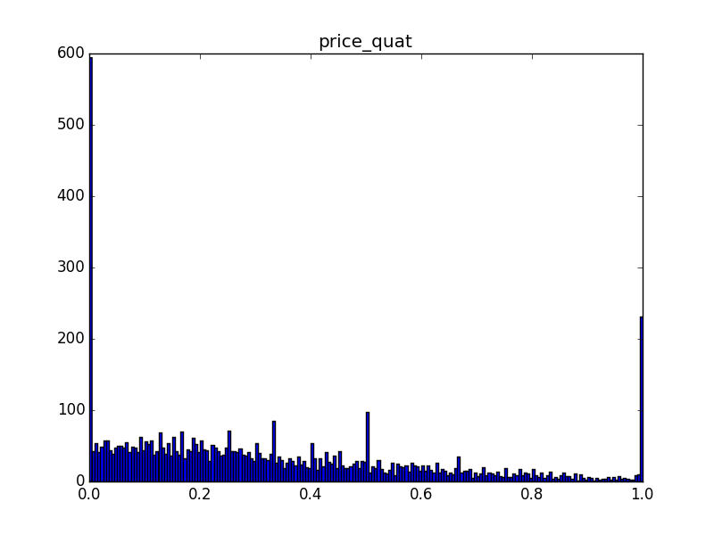
项目意义
2、通过模型的可解释性，能够分析出用户的行为模式，更加理解用户。
此前分析过在一次session中，用户下单的商品价格与其点击过的商品价格的关系，用分位数quat来表示这种关系。
quat = 0表示用户最后买的是点击过的最便宜的商品
quat = 1表示用户最后买的是点击过的最贵的商品
我们对包含10次以上点击及有下单以上行为大量session做了统计，如图。
可以看到，对于群体而言，并不能简单的根据他点击过的商品价格来
推测出他将要下单的商品价格
而且一个人的价格偏好会在不同场景发生变化，不同时间发生变化
所以需要一个个性化价格偏好模型来对用户的价格偏好做成预测

Slide 5
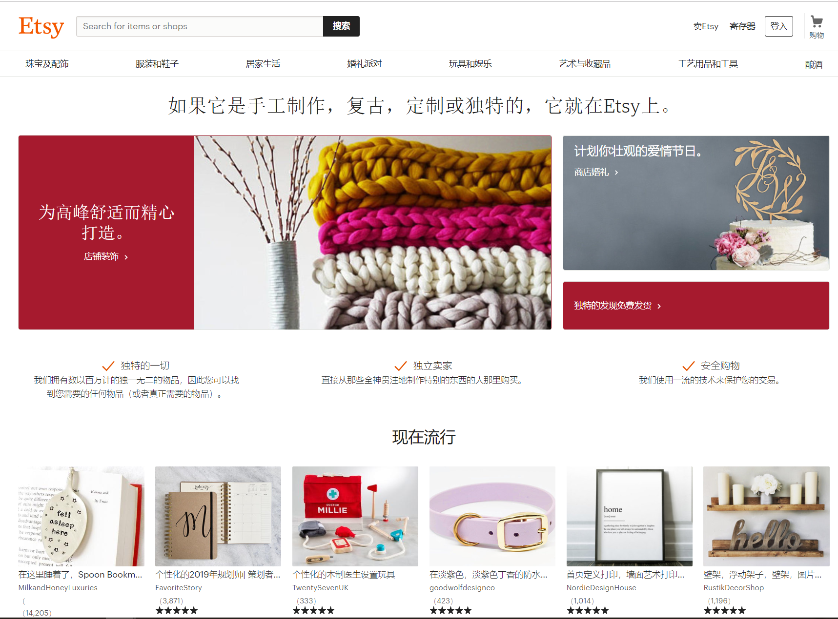
行业内可借鉴的成熟方案或案例
Etsy是一个网络商店平台，以手工艺成品买卖为主要特色，曾被纽约时报拿来和eBay，Amazon比较，被誉为“祖母的地下室收藏”。
Notes:
在自动化程度越来越高的时代，我们的使命是将人与人之间的联系放在商业的核心。这就是为什么我们建立了一个创造力生活和繁荣的地方，因为它是由人提供动力。我们帮助我们的卖家社区将他们的想法转变为成功的企业。我们的平台将他们与数百万寻求替代品的买家联系起来- 这是一种特别具有人性化的东西，适合那些值得想象的生活时刻。

Slide 6
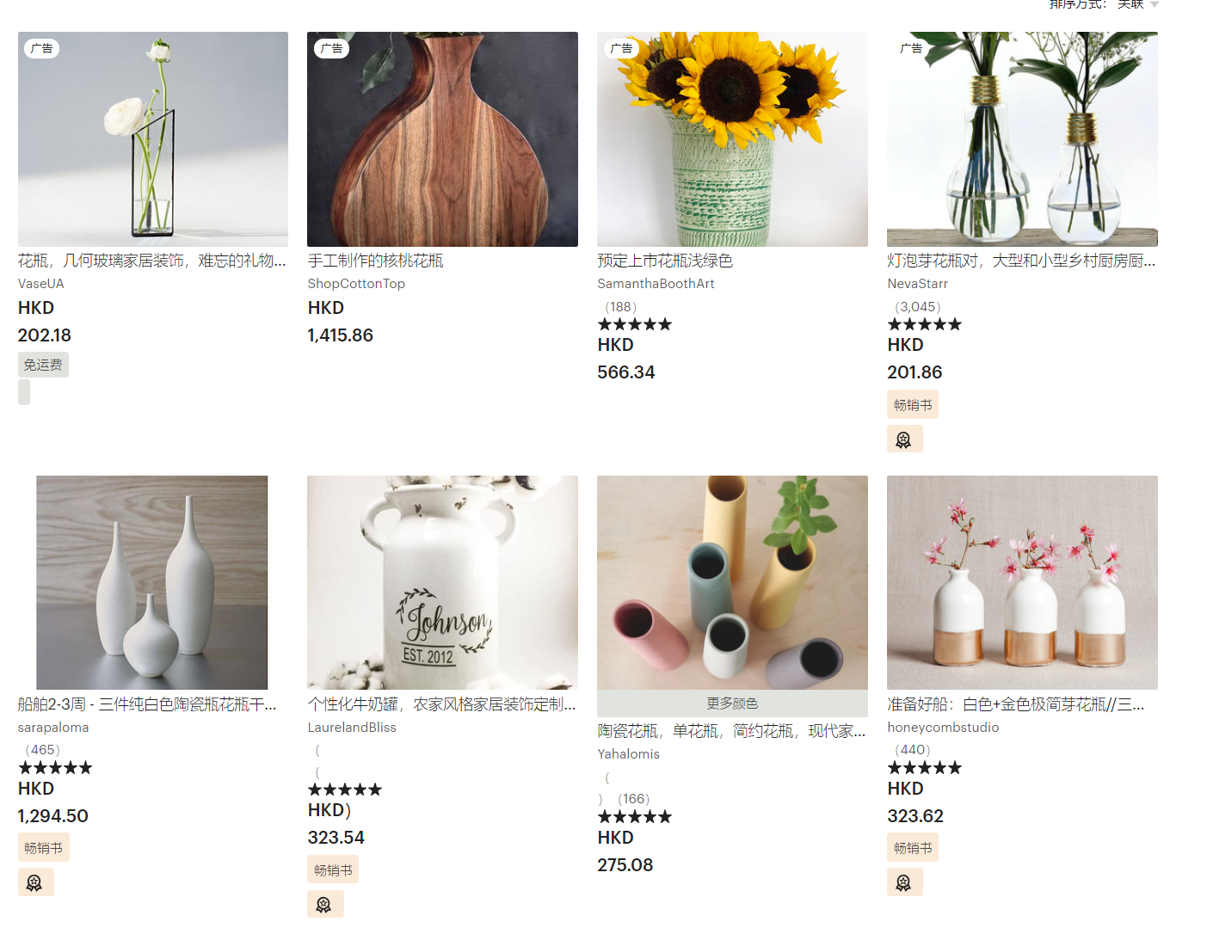
行业内可借鉴的成熟方案或案例
手工艺的商品，在价格方面表现出高度的差异。 这个意味着用户通常不确定他们的“愿意支付”价格，会在他们浏览商品的过程中确定自己下单的价格

Slide 7

行业内可借鉴的成熟方案或案例
洪亮劼，博士 – Etsy数据科学主管
2013年到2016年在雅虎研究院（Yahoo Research）工作，历任科学家、资深科学家和高级研发经理职位

Slide 8
行业内可借鉴的成熟方案或案例
the 12th ACM Conference on Recommender Systems
Learning within-session budgets from browsing trajectories
interpretable budget model
detect different user segments
model of segment-specific purchase profiles
Interpretable budget model

Slide 9
行业内可借鉴的成熟方案或案例
the 12th ACM Conference on Recommender Systems
Learning within-session budgets from browsing trajectories
认为用户有三种购买行为
用户偏好的价格在是他点击过的商品价格区间的中间
用户会选择点击过的且符合他偏好的商品里最便宜的
用户会选择点击过的商品中在他承受范围内最贵的

Slide 10
行业内可借鉴的成熟方案或案例
the 12th ACM Conference on Recommender Systems
Learning within-session budgets from browsing trajectories

Slide 11
行业内可借鉴的成熟方案或案例
the 12th ACM Conference on Recommender Systems
Learning within-session budgets from browsing trajectories

Slide 12
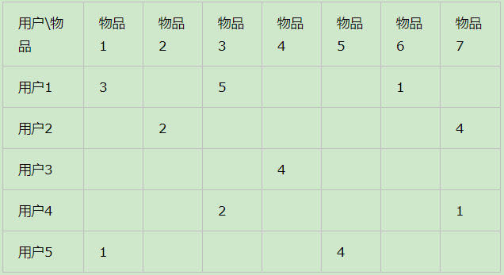
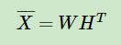
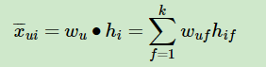
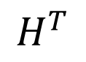
行业内可借鉴的成熟方案或案例
贝叶斯个性化排序(BPR)
N
K
N
$$H^{T}$$
K
X
=
W
*
M
M

Slide 13
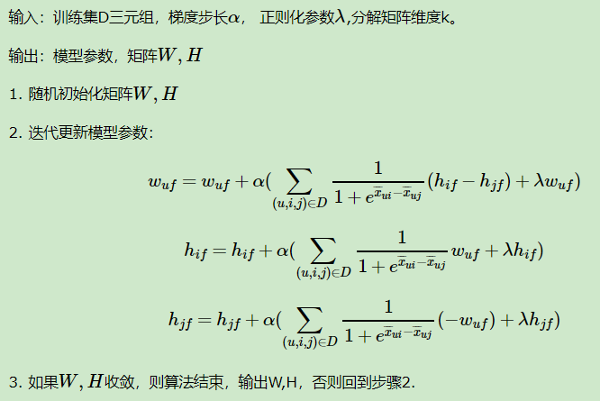
行业内可借鉴的成熟方案或案例

Slide 14
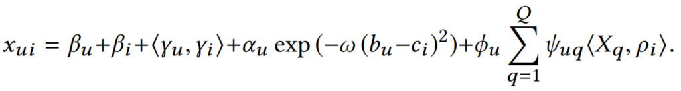
行业内可借鉴的成熟方案或案例
本篇论文用了BPR的框架
User Preference
Global Budget Preference
Local Budget Preference

Slide 15
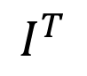
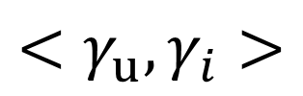
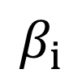

行业内可借鉴的成熟方案或案例
User Preference
$$β_{u}$$
代表用户的购买欲望
$$β_{i}$$
代表商品被购买的可能性
K
N
$$<γ_{u},γ_{i}>$$
$$I^{T}$$
K
U
*
M

Slide 16
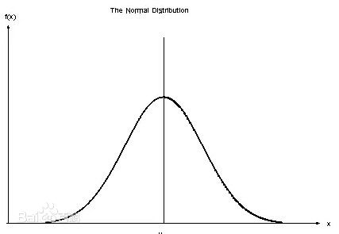
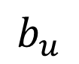
行业内可借鉴的成熟方案或案例
Global Budget Preference
$$b_{u}$$

Slide 17
行业内可借鉴的成熟方案或案例
Local Budget Preference
Q = 3
P = 4
0.97 | 0.3 | 0.23
0.1 | 0.1 | 0.02
0.1 | 0.22 | 0.05
0.1 | 0.38 | 0.7
X
Q ：用户有几种购买行为
P：将用户本次session内有过
行为的商品的价格化分
的quat数量

Slide 18
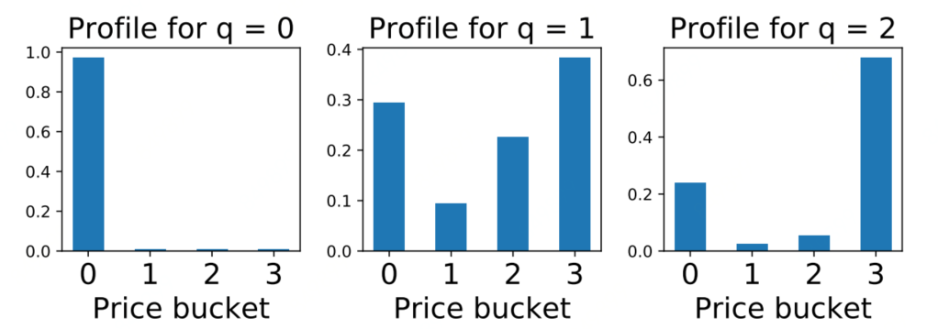
行业内可借鉴的成熟方案或案例

Slide 19
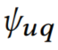
行业内可借鉴的成熟方案或案例
用户u 对模式q的隶属程度

Slide 20
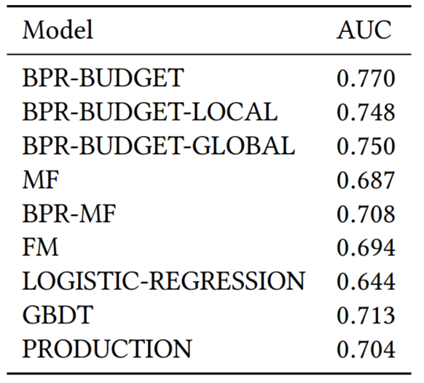
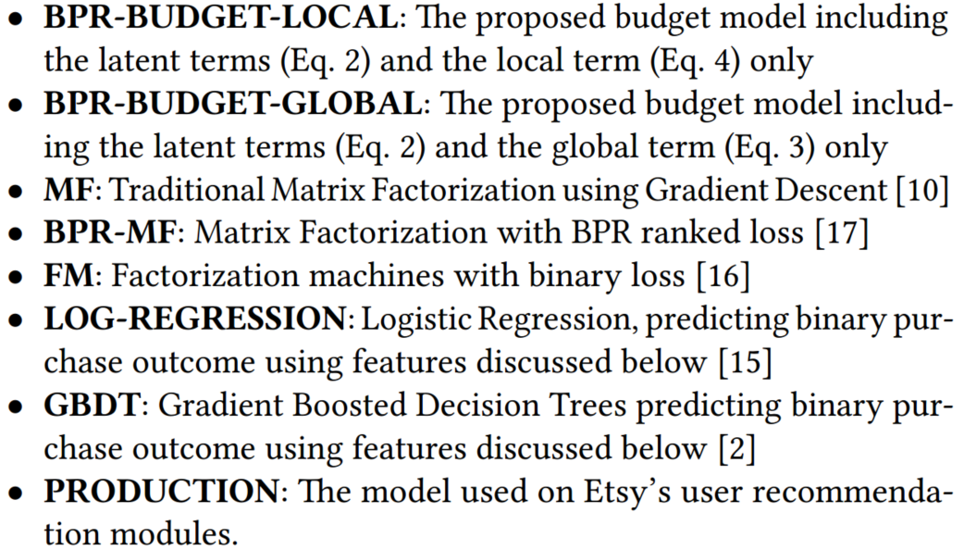
行业内可借鉴的成熟方案或案例
the 12th ACM Conference on Recommender Systems
Learning within-session budgets from browsing trajectories

Slide 21
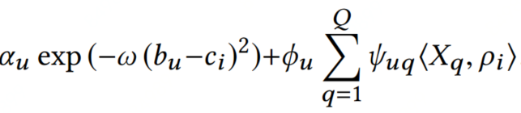
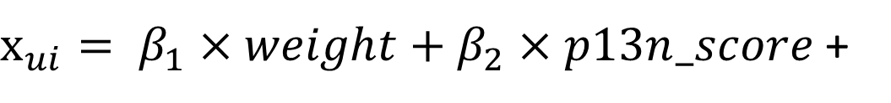
User Preference
Global Budget Preference
Local Budget Preference
$x_{ui}= β_{1}×weight+β_{2}×p13n_score$ +

